Slide 1
Установление авторства анонимного текста
путём сравнения с текстами известных авторов
Курсовой проект по «Машинному обучению и нейронным сетям»
Студент: Малышко Александр Викторович
Группа СДП-КБ-231 · 3 курс · Кибербезопасность
Научный руководитель: к. т. н., доц. Кадан А. М.
ГрГУ им. Янки Купалы · Гродно, 2026

Slide 2
Цель и задачи работы
ЦЕЛЬ
Разработать программный комплекс для установления авторства анонимного фрагмента текста путём сравнения его стилистических характеристик с характеристиками заранее обученного корпуса текстов известных авторов.
Задачи:
• Изучить существующие подходы к атрибуции авторства
• Определить набор информативных стилевых признаков
• Собрать корпус текстов различных авторов на двух языках
• Реализовать модуль извлечения признаков
• Обучить ансамбль классификаторов
• Провести экспериментальное исследование качества модели
• Реализовать GUI для практического применения
Малышко А. В. · СДП-КБ-231 · Установление авторства анонимного текста
2 / 15

Slide 3
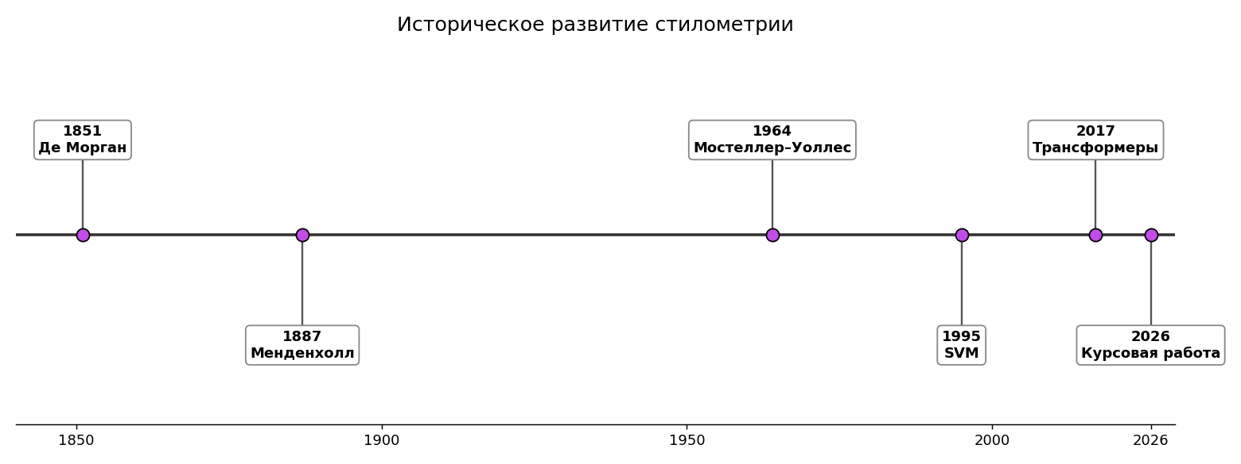
Краткая история стилометрии
Стилометрия прошла путь от ручного подсчёта длин слов в XIX веке до современных нейросетевых моделей. Однако на корпусах среднего размера классические ML-методы с тщательно подобранными признаками по-прежнему превосходят deep learning по точности и ресурсоёмкости.
Малышко А. В. · СДП-КБ-231 · Установление авторства анонимного текста
3 / 15

Slide 4
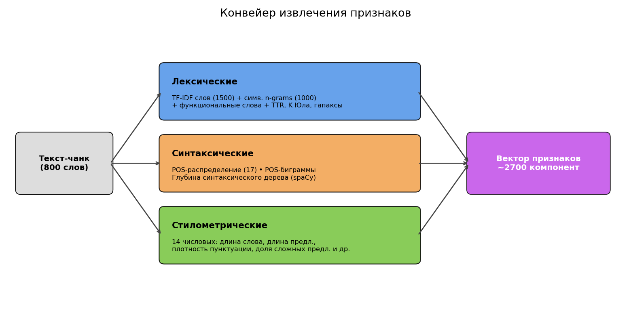
Признаки идентификации стиля
• Лексические признаки несут информацию о словоупотреблении
• Синтаксические — о грамматической структуре предложений
• Стилометрические — простые, интерпретируемые показатели
Малышко А. В. · СДП-КБ-231 · Установление авторства анонимного текста
4 / 15

Slide 5
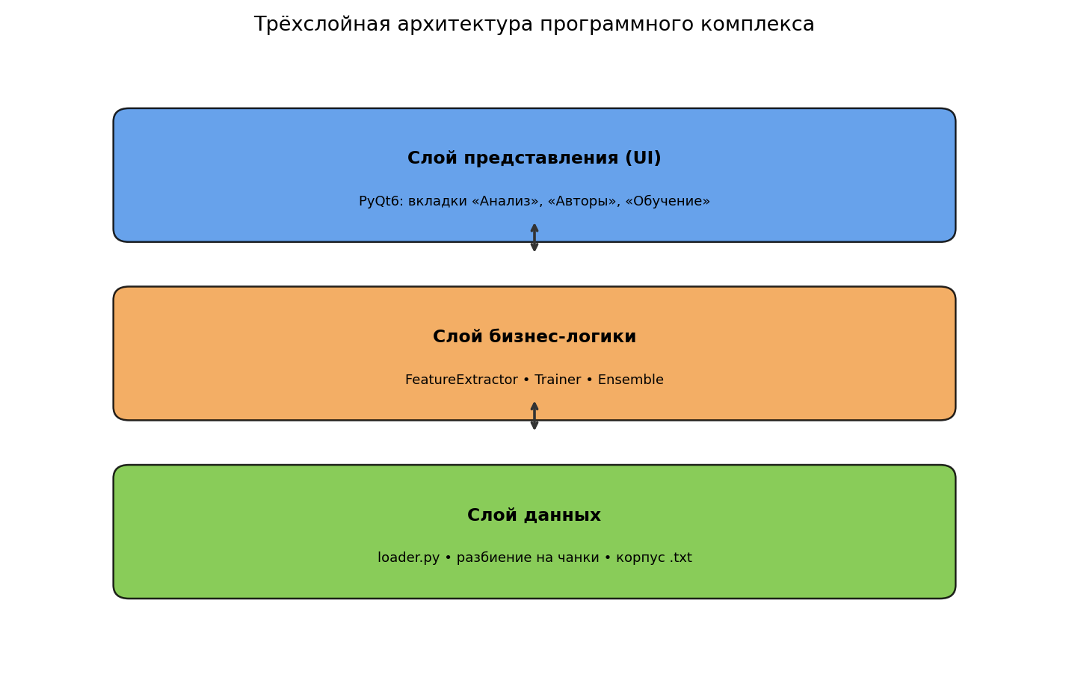
Архитектура программного комплекса
Слой бизнес-логики независим от GUI и может использоваться из CLI / скриптов. Python 3.12, PyQt6, scikit-learn, spaCy.
Малышко А. В. · СДП-КБ-231 · Установление авторства анонимного текста
5 / 15

Slide 6
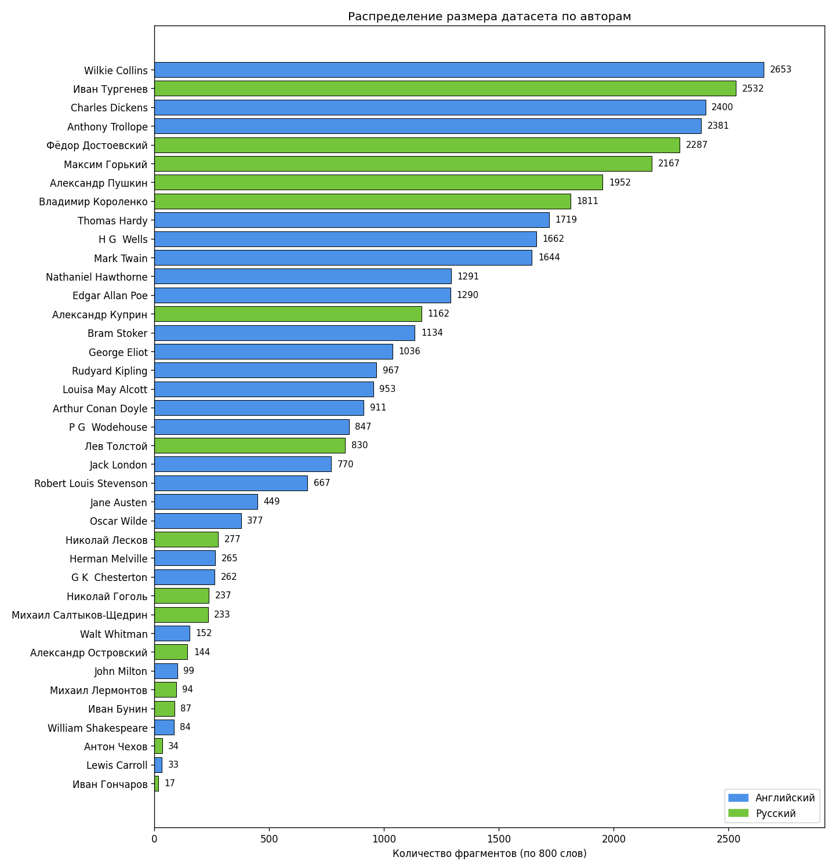
Датасет: 39 авторов, 3 648 чанков
Состав корпуса
• 39 авторов
• ~55 % английский / 45 % русский
• Чанки по 800 слов, без перекрытий
• Фильтр: ≥ 3 чанка на автора
• Лимит 100 чанков на класс (балансировка)
• Источники: avidreaders.ru, english-e-reader.net
Малышко А. В. · СДП-КБ-231 · Установление авторства анонимного текста
6 / 15

Slide 7
Извлечение признаков: итоговый набор
Группа | Метод / признак | Размер
Лексические | TF-IDF слов (1-2 граммы) | ≤ 1500
Лексические | TF-IDF символьных n-грамм | ≤ 1000
Лексические | Функциональные слова EN+RU | ≈ 170
Лексические | K Юла, TTR, TTR-1000, гапаксы | 4
Синтаксические | POS-распределение (universal) | 17
Синтаксические | POS-биграммы | ≈ 150
Синтаксические | Глубина синтаксического дерева | 1
Стилометрические | Длина слова, длина предложения, СКО | 3
Стилометрические | Доля длинных/коротких слов, пунктуация | 4
Стилометрические | Прочие (запятые/предл., сложные предл. и т.п.) | 7
Итог | Итоговый вектор признаков | ≈ 2 700
Малышко А. В. · СДП-КБ-231 · Установление авторства анонимного текста
7 / 15

Slide 8
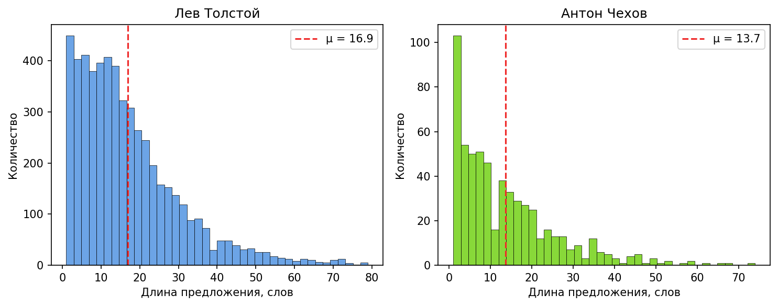
Различие стилей: Толстой vs Чехов
У Толстого распределение длин предложений с длинным хвостом >50 слов — развёрнутый, периодический синтаксис XIX века. У Чехова распределение компактное, 7–15 слов — лаконичная манера. Такие различия суммарно формируют «отпечаток» автора, по которому классификаторы строят разделение.
Малышко А. В. · СДП-КБ-231 · Установление авторства анонимного текста
8 / 15

Slide 9
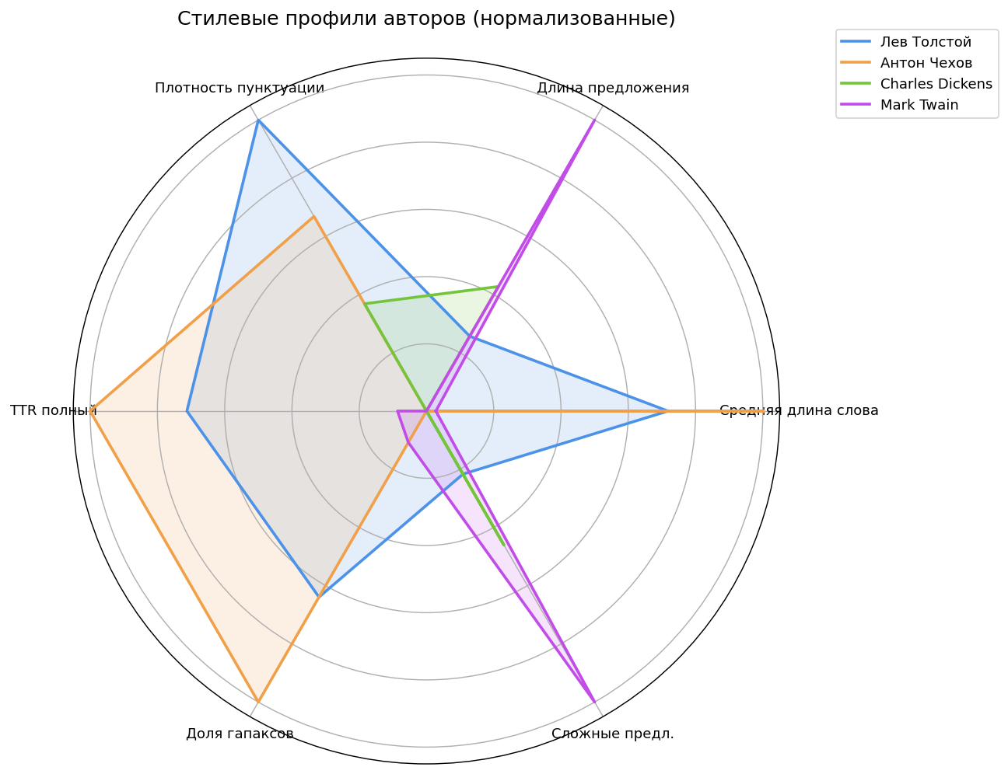
Стилевые профили авторов
6 ключевых стилометрических признаков, нормализованные. Чем больше площадь — тем выше значение признака относительно других.
Малышко А. В. · СДП-КБ-231 · Установление авторства анонимного текста
9 / 15

Slide 10
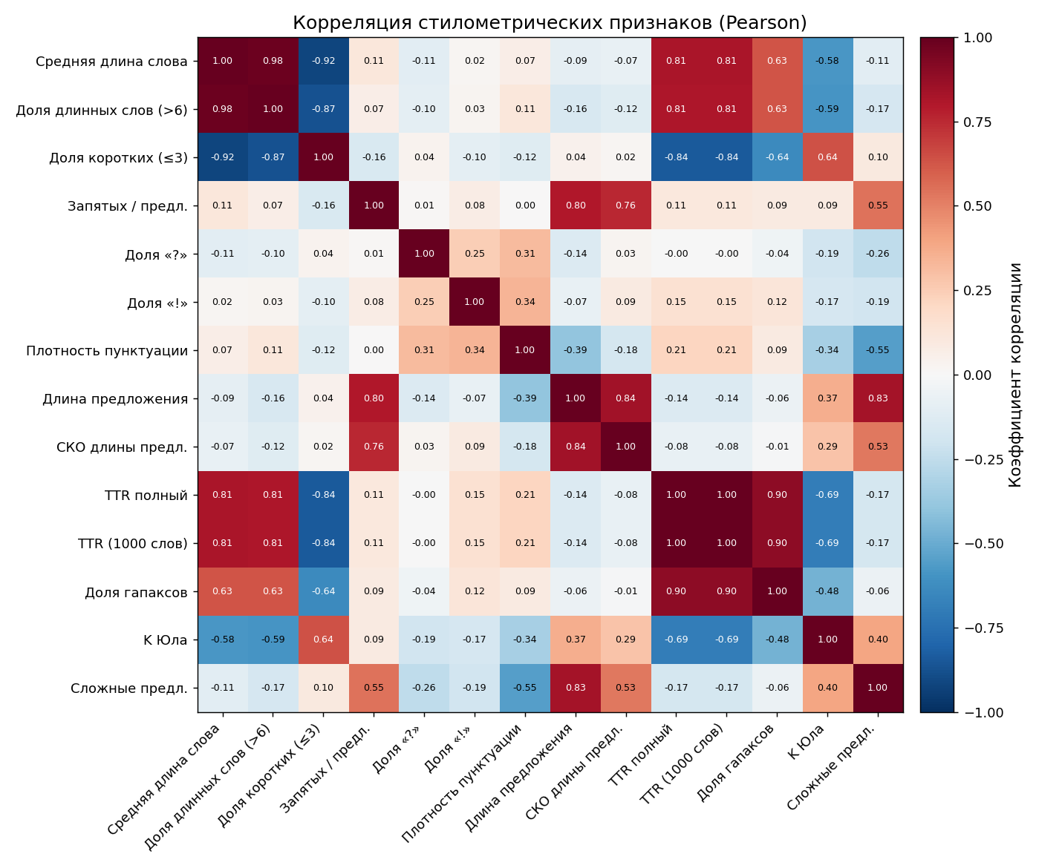
Корреляция стилометрических признаков
Heatmap Pearson по 14 стилометрическим признакам. Сильная отрицательная связь долей длинных и коротких слов, слабая — между лексическим разнообразием и пунктуацией.
Малышко А. В. · СДП-КБ-231 · Установление авторства анонимного текста
10 / 15

Slide 11
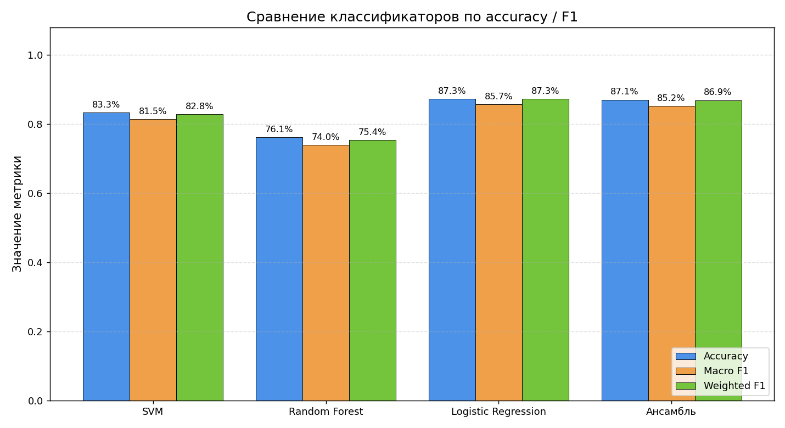
Сравнение классификаторов
Logistic Regression — лучший одиночный модуль (test acc 87.3%), Random Forest — слабее всех на разреженных TF-IDF признаках. Ансамбль из трёх моделей за счёт усреднения вероятностей даёт устойчивый прирост в 1-2 п. п.
Малышко А. В. · СДП-КБ-231 · Установление авторства анонимного текста
11 / 15

Slide 12
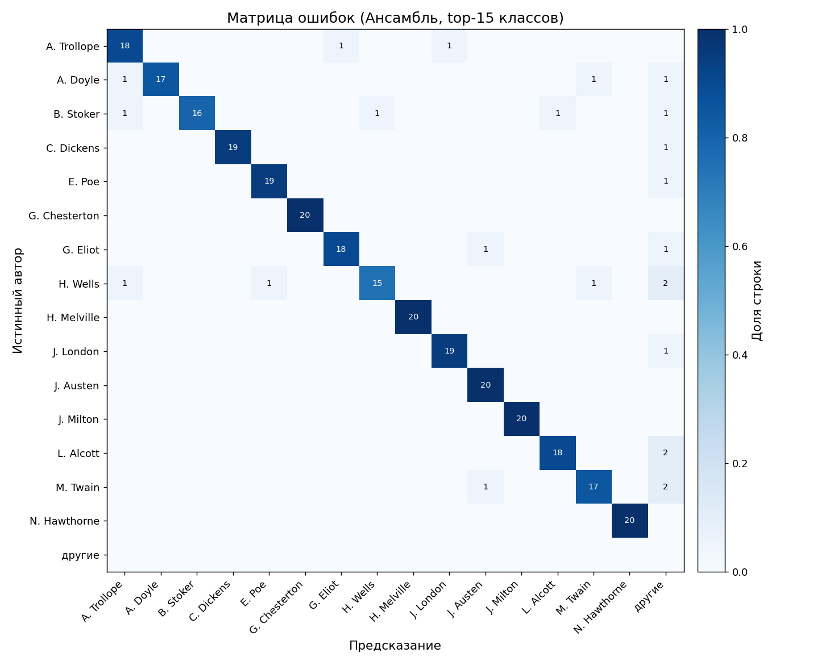
Матрица ошибок (top-15 классов)
Ошибки концентрируются на парах авторов одной эпохи и жанра (викторианские романисты — между собой; авторы с малой выборкой — путаются с похожими по стилю).
Малышко А. В. · СДП-КБ-231 · Установление авторства анонимного текста
12 / 15

Slide 13
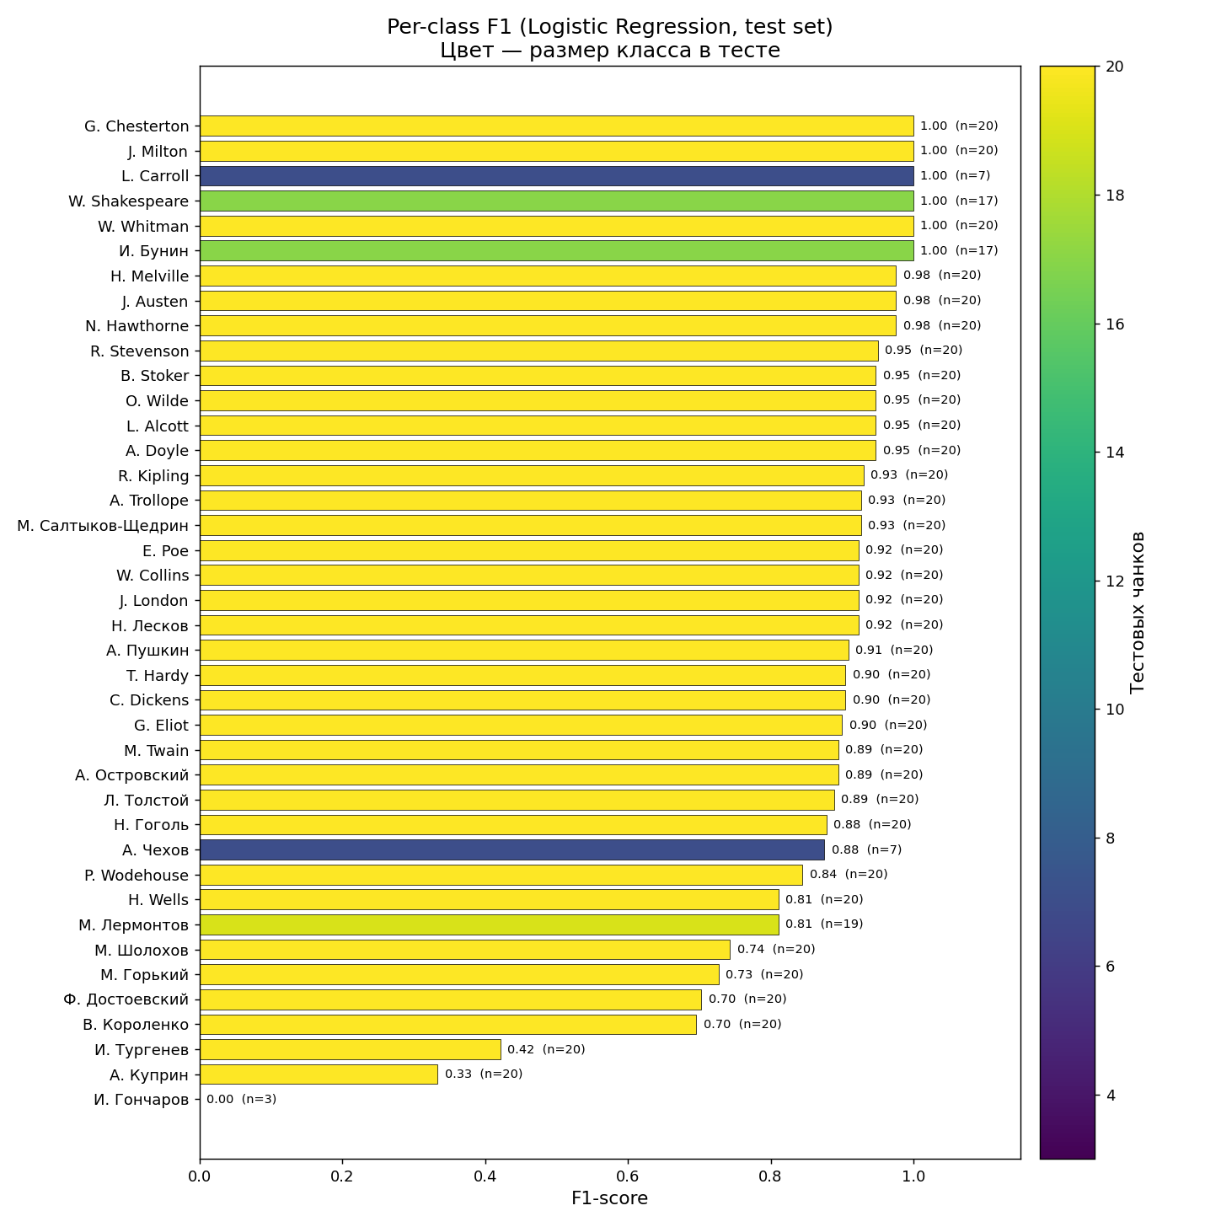
Per-class F1: связь с объёмом данных
Цвет столбца — размер класса в тесте. Виден характерный спад F1 у авторов с малым количеством чанков (Гоголь, Чехов, Шекспир и т. п.).
Малышко А. В. · СДП-КБ-231 · Установление авторства анонимного текста
13 / 15

Slide 14
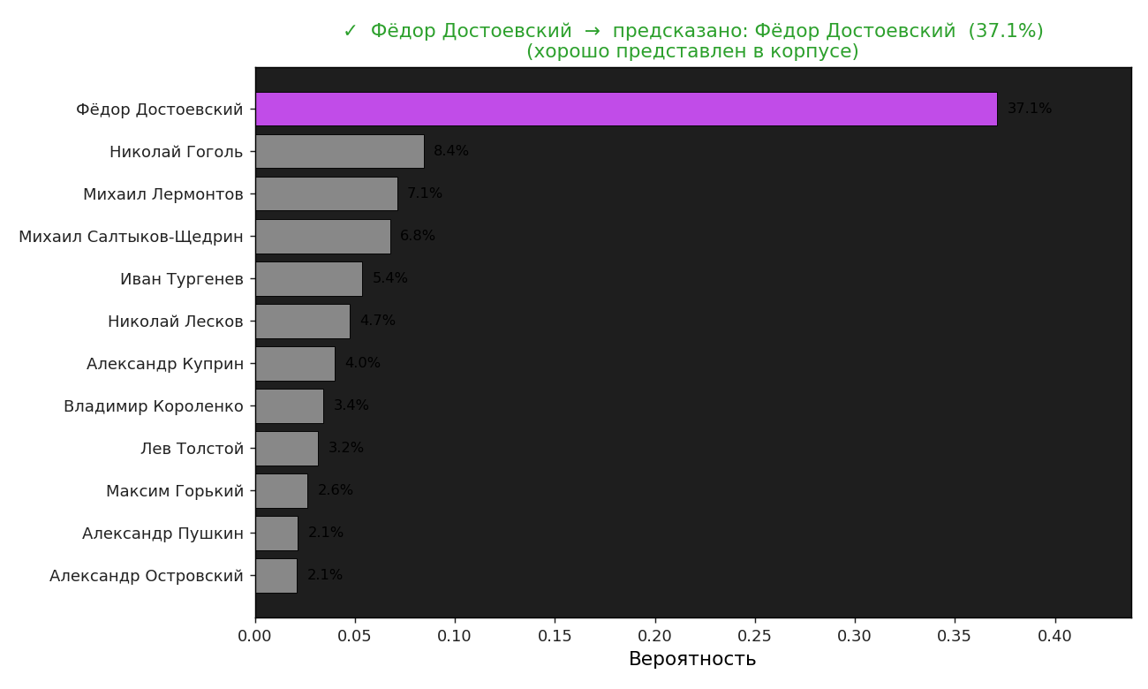
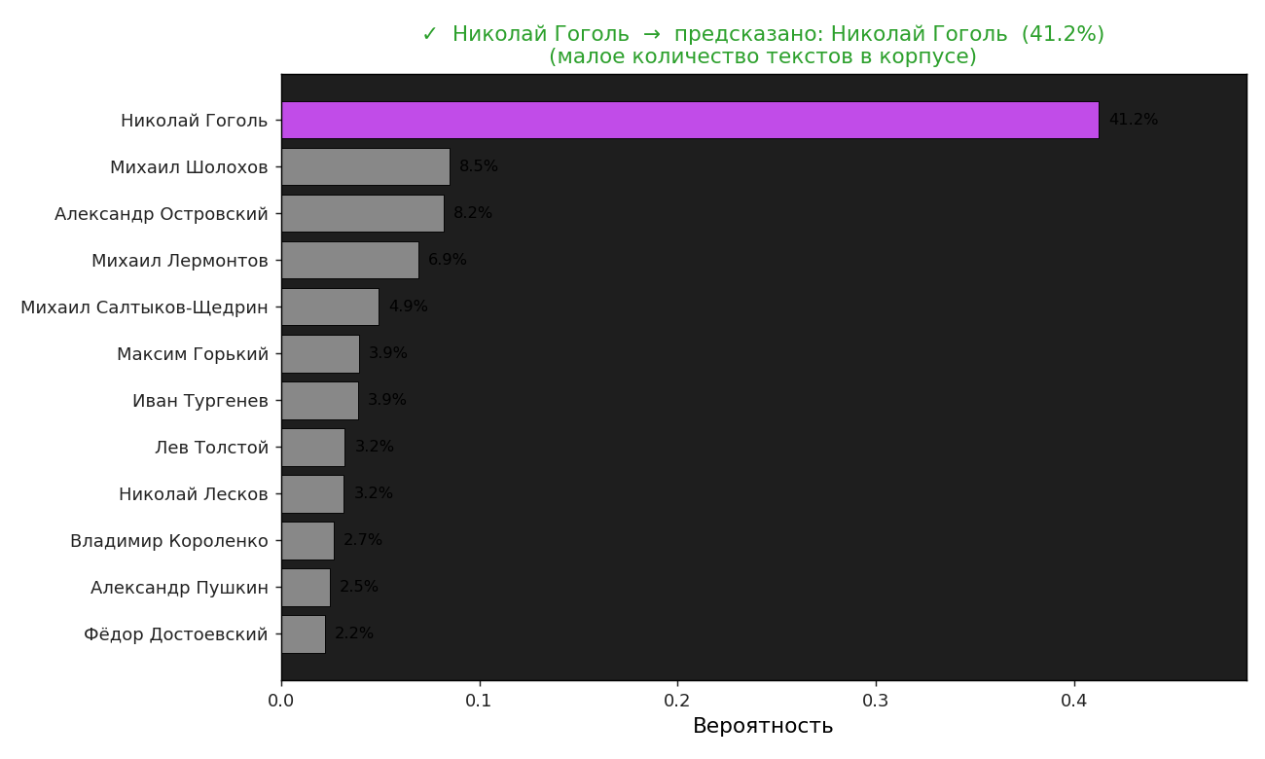
Примеры атрибуции
Слева: автор хорошо представлен в обучающей выборке. Справа: автор с малым объёмом данных — модель путает с близким по стилю Лесковым (который называл Гоголя одним из учителей).
Малышко А. В. · СДП-КБ-231 · Установление авторства анонимного текста
14 / 15

Slide 15
Заключение
Реализован программный комплекс установления авторства анонимного текста.
Достигнутые результаты
Направления развития
• Test accuracy ансамбля 89-91% при 39 классах
• В ~35 раз точнее случайного угадывания (2.6%)
• Logistic Regression — лучший одиночный модуль (88.5%)
• Поддержка русского и английского языков
• Десктопное приложение на PyQt6, 3 рабочих сценария
• Кросс-валидация вместо одной отложенной выборки
• Подбор гиперпараметров (особенно Random Forest)
• Разбиение на чанки с учётом границ предложений
• Нейронные эмбеддинги как дополнительные признаки
• Интерпретируемость: какие признаки решили атрибуцию
github.com/Rekname/authorship_attribution
Малышко А. В. · СДП-КБ-231 · Установление авторства анонимного текста
15 / 15

